Slide 1
Приложение для прохождения тестов
Дядечков иван Загитов Ростислав

Slide 2

Что это такое?

Slide 3
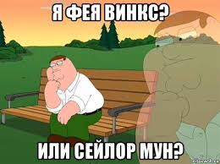
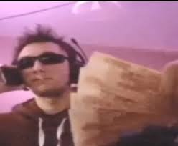


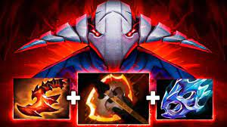
Если вы когда-то задавались вопросами по типу:
Какая феечка винкс самая красивая?
Какой трек Серёги пирата лучше? (ШИЗОЙД)
Радик на Па или бф на свена?

Slide 4

Тогда вам к нам!!!

Slide 5
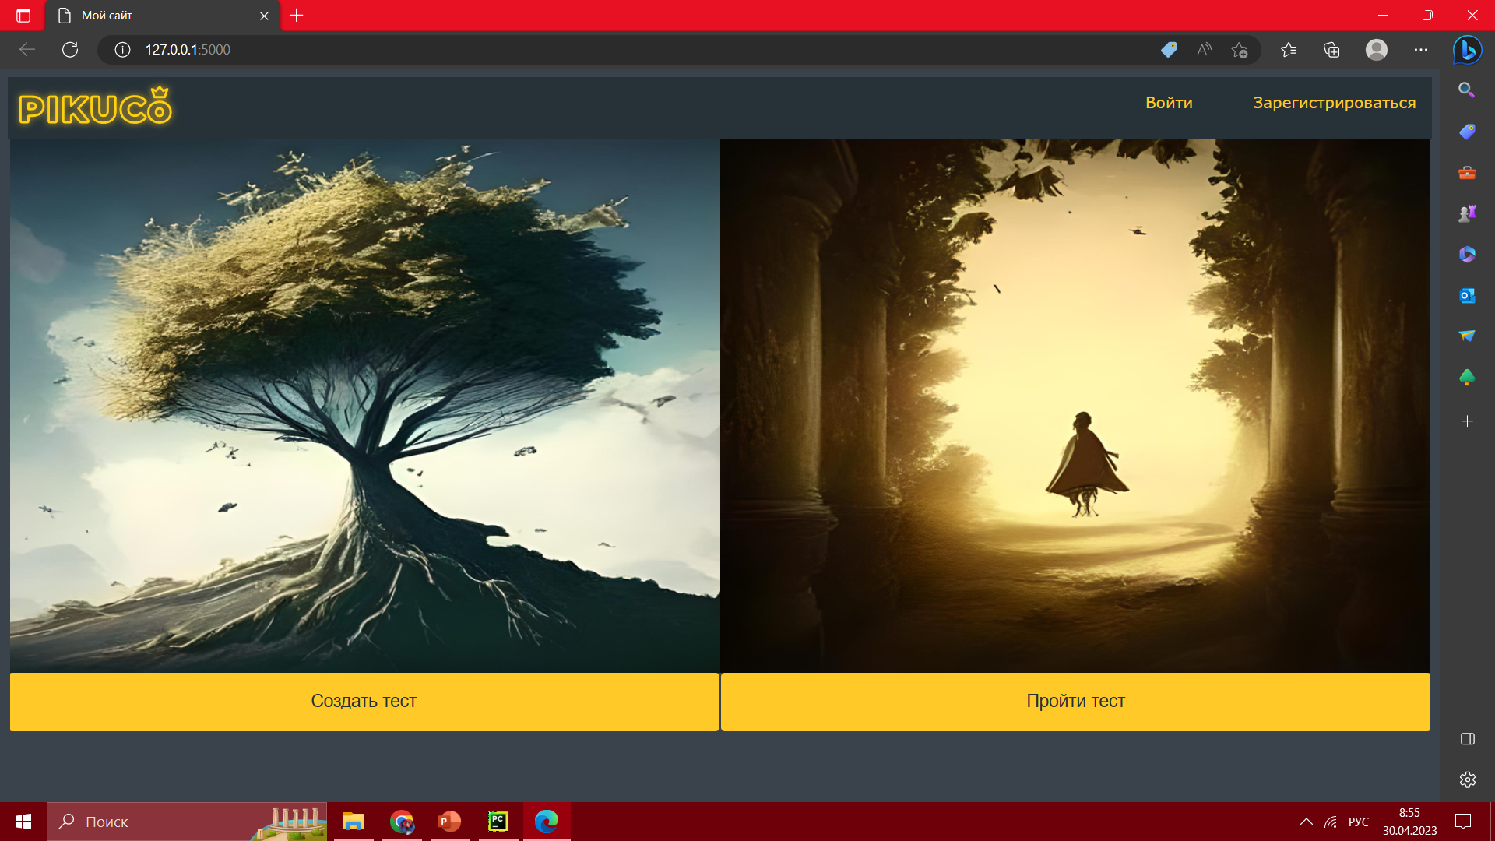
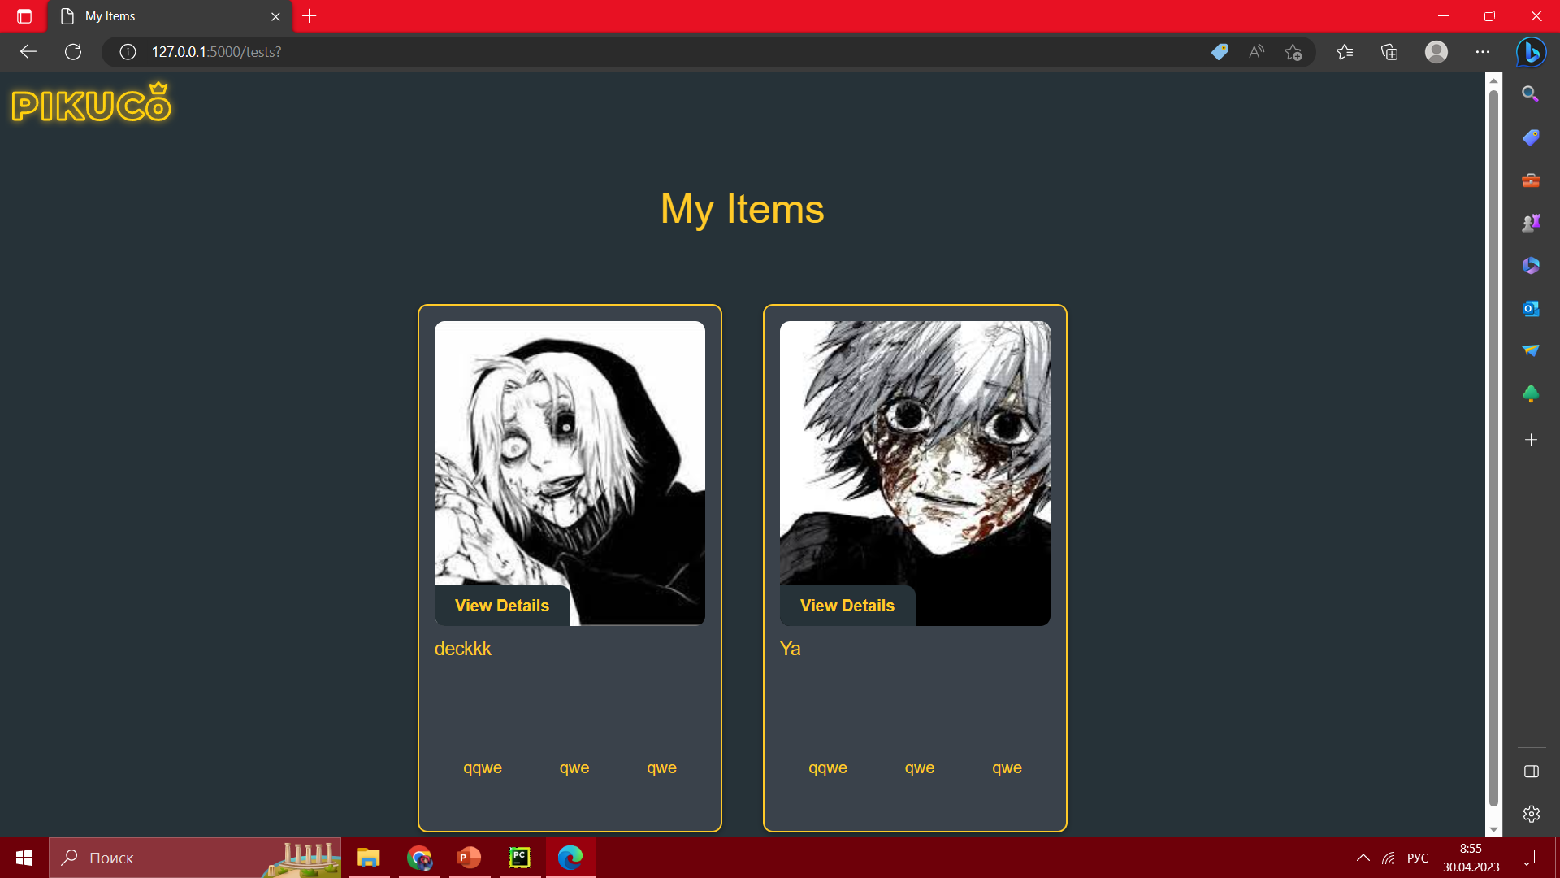
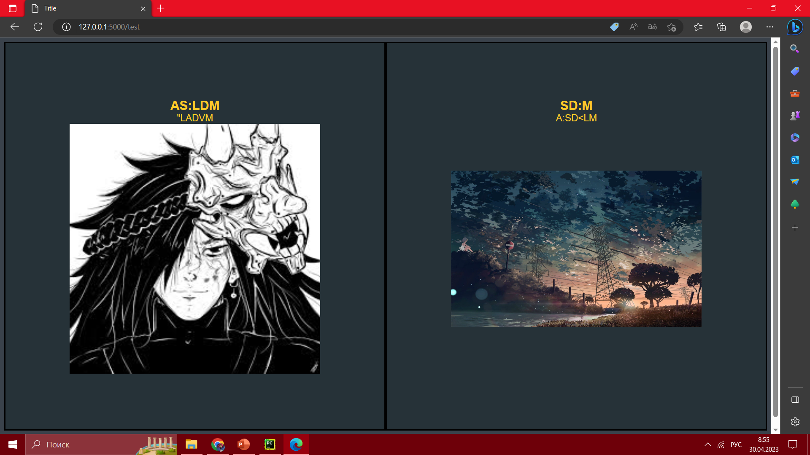
Я рассказываю там что-то

Slide 6

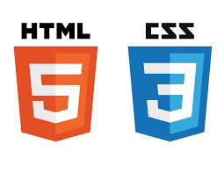


Текнолоджис

Slide 7
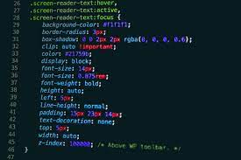

трудности
Фронт
CSS
Время

